Slide 1
Kahden tutkinnon opiskelu

Slide 2
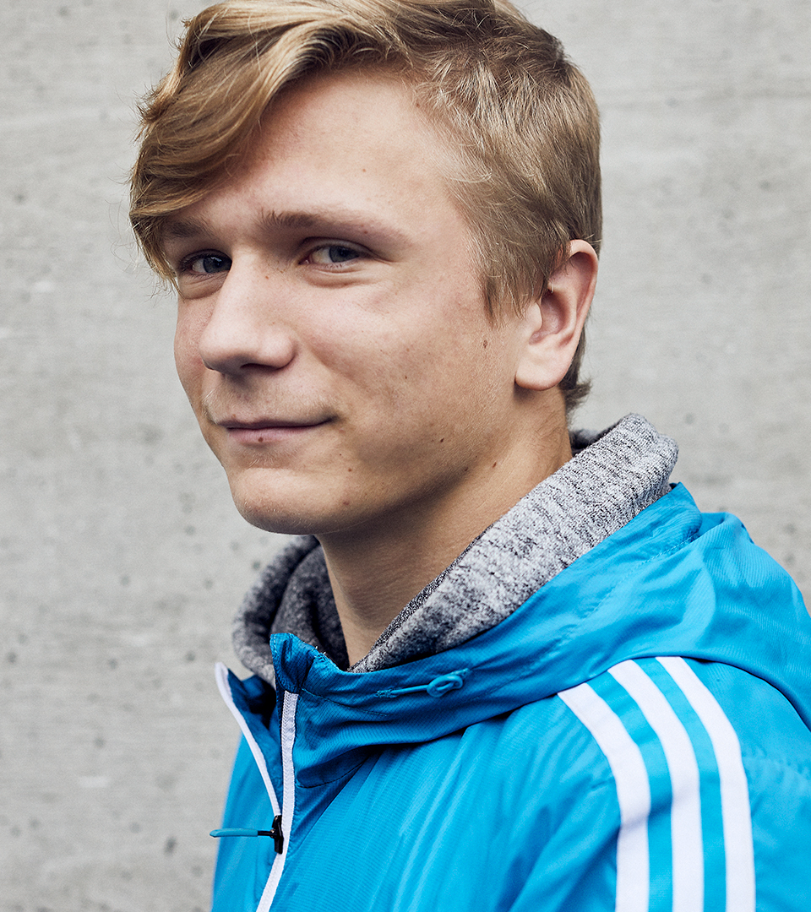
Kaksi tutkintoa, kahdenlaista opiskelua
ammatillinen perustutkinto ja
ylioppilastutkinto (ei lukion päättötodistusta)

Slide 3

Samanaikaisesti opiskellaan ammatillinen perustutkinto ja ylioppilastutkinto
Kesto pääsääntöisesti 3 vuotta henkilökohtaisen opintosuunnitelman mukaan
Yhteishaussa haetaan ammatilliseen perustutkintoon
Ilmoittautuminen kahden tutkinnon opiskelijaksi kesällä opiskelupaikan vastaanottamisen yhteydessä
Lukio-opinnot ovat osa ammatillista perustutkintoa

Slide 4
Ammatillinen perustutkinto 180 osp – tutkinnon rakenne
Ammatilliset tutkinnon osat 145 osp
15-25 osp tutkinnon valinnaisuudesta riippuen
Yhteiset tutkinnon osat 35 osp
35 osp
Viestintä- ja vuorovaikutus-osaaminen
Matemaattis-luonnontieteellinen osaaminen
Yhteiskunta ja työelämä-osaaminen
Toteutuvat kahden tutkinnon opinnoissa

Slide 5
Mitä opiskellaan
Äidinkieli / Suomi toisena kielenä
Englanti
Ruotsi
Matematiikka (MAA / MAB)
Fysiikka
Psykologia (osa aikuislukiossa)
Terveystieto
Yhteiskuntaoppi
Ammatillisin tavoittein:
Toiminta digitaalisessa ympäristössä (TDYP) 2 osp
Taide ja luova ilmaisu (TLIP) 1 osp
Työssä tarvittava kemian osaaminen (FKP) 1 osp
Yhteiskunnassa ja kansalaisena toimiminen (YKP) 2 osp
Työelämässä toimiminen (TTP) 2 osp
Opiskelu- ja urasuunnitteluvalmiudet (OU) 1 osp
Yrittäjyys ja yrittäjämäinen toiminta (YYP) 1 osp
Liikunta ja työkykyosaaminen (THP) 1 osp
Kestävän kehityksen edistäminen (KKP) 1 osp

Slide 6
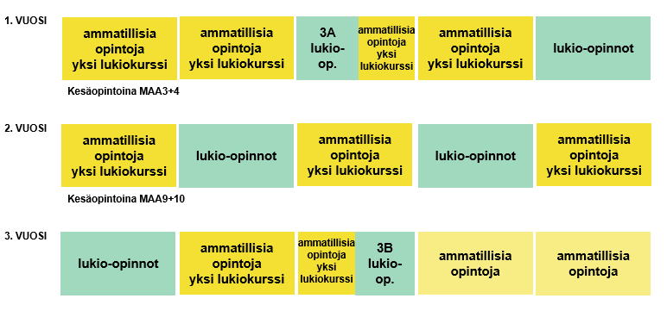
Opintojen jakautuminen kolmelle vuodelle

Slide 7

Mitä kaksoistutkinto-opintojen jälkeen?
Työelämä
Jatko-opinnot ammattikorkeakoulu tai yliopisto
Ainutlaatuinen mahdollisuus hankkia osaamista tulevaisuuden työelämään!

